Slide 1
মাল্টিমিডয়া শ্রেণিকক্ষে সবাইকে স্বাগতম

Slide 2
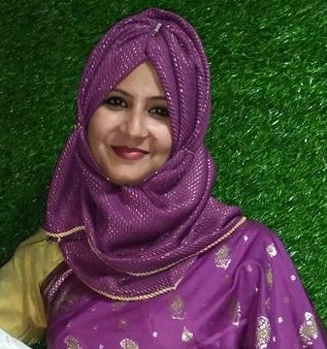
পরিচিতি
উম্মে হাবিবা আক্তার
প্রভাষক (সমাজবিজ্ঞান)
বওলা ডিগ্রি কলেজ
ফুলপুর , ময়মনসিংহ
বিষয়ঃ সমাজবিজ্ঞান
শ্রেণিঃ দ্বাদশ
অধ্যায়ঃ ষষ্ঠ (বাংলাদেশের গ্রামীণ ও শহরের সমাজ)
পাঠঃ বাংলাদেশের শহুরে সমাজের ধারণা

Slide 3
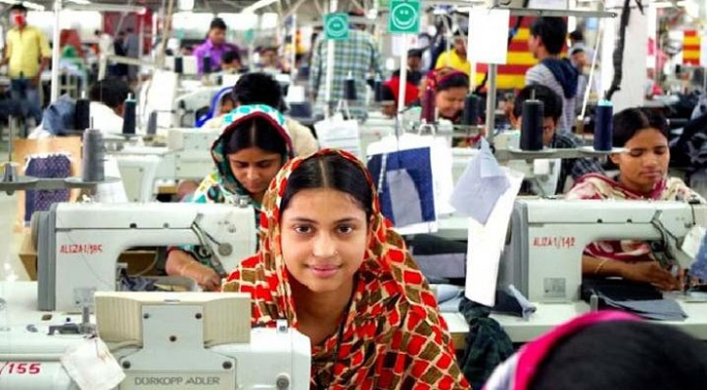
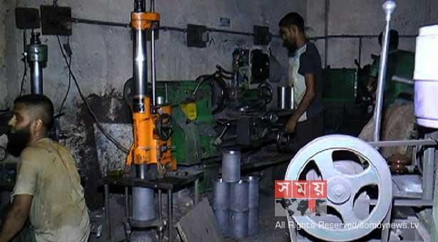

Slide 4
বাংলাদেশের শহর সমাজের ধারণা

Slide 5
শহরে সমাজ
শহর বলতে সংগঠিত একটি বৃহৎ জনগোষ্ঠীকে বোঝায়,যারা একটি নির্দিষ্ট সীমারেখায় পরস্পরের নৈকট্যে বসবাস করে।
নিম্নে কতিপয় সমাজবিজ্ঞানীদের সংজ্ঞা দেওয়া হল-
সমাজবিজ্ঞানী এ কুইন তার ‘Urban Sociogy’গ্রন্থে নগর বলতে এমন একটি জনসমষ্ঠিকে বুঝিয়েছেন,যার অন্তর্ভূক্ত জনগোষ্ঠীর পেশাগত বৈচিত্র্য থাকবে এবং তারা হবে অকৃষিজীবী।
অগবার্ন ও নিমকফ তাদের ‘A Hanbook of Sociology’গ্রন্থে বলেন,শহর হলো বৃহৎ জনসম্প্রদায়।
লুইস ওয়ার্থ নগর বলতে বিরাট সামাজিক অসমস্বত্ব ব্যক্তিবর্গের স্থানীয় বসতিকে বুঝিয়েছেন।

Slide 6
পি জিস্ট ও এল এ হারবার্ট তাদের ‘Urban Society’ গ্রন্থে শহরে সমাজকে ৬ ভাগে ভাগ করেছেন। এগুলি হলো-
উৎপাদকেন্দ্র (Production centres);
ব্যবসা-বানিজ্যকেন্দ্র(Centres of Trade and Commerce);
রাজধানী শহর(Political Capitals);
সাংস্কৃতিক কেন্দ্র(Cultural Centres)
স্বাস্থ্য ও অবসর বিনোদন কেন্দ্র(Health or Recreation Resorts)এবং
বহুমুখী শহর ও বিবিধ সুযোগ-সুবিধাবিশিষ্ট শহর(Diversified Cities)

Slide 7
শহর সমাজের বৈশিষ্ট্য
বিশিষ্ট্য সমাজবিজ্ঞানী ই সি হায়েস শহরে সমাজজীবনের নিম্নলিখিত বৈশিষ্ট্যসমূহ উল্লেখ করেন-
বিচিত্র মানবগোষ্ঠীর সমাবেশস্থল শহর;
শহরে সবাই-গোত্রহীন;
শহুরে মানুষের জীবন বৈপরীত্যে পরিপূর্ণ;
শিল্পভিত্তিক অর্থনীতি;
প্রতিনিয়ত পরিবর্তনশীল স্রোতের মধ্যে জীবন যাপন করে।

Slide 8
শহুরে সমাজের শ্রেণিবিন্যাস
শিল্প শহর
শিক্ষা শহর
খুচরা ব্যবসার শহর
বিনোদন শহর
পাইকারী ব্যবসার শহর
খনিজ শহর
পরিবহন শহর
প্রসাসনিক শহর
বৈচিত্র্যপূর্ন শহর
বহুরূপী শহর

Slide 9
বাংলাদেশের শহর সমাজের প্রকৃতি
১। শিল্প ও ব্যবসাকেন্দ্রিক অর্থনীতি
২। জনসংখ্যা বৃদ্ধি
৩। বস্তি গড়ে ওঠা
৪। আবাসন সমস্যা
৫। সামাজিক স্তরবিন্যাসের মাত্রা প্রকট
৬। অতি নগরায়ণকৃত দেশ
৭। নগর দরিদ্র
৮। পরিবেশদূষণ

Slide 10
৯।সামাজিক দূরত্ব
১০। অণু পরিবারব্যবস্থা
১১। অজ্ঞতানামা বা বিছিন্ন অবস্থা
১২। পেশার বিচিত্রতা
১৩। কৃত্রিমতা
১৪। নারী-পুরুষের সহাবস্থান
১৫। উন্নত যোগাযোগব্যবস্থা
১৬। ধর্মীয় প্রভাব

Slide 11
বাংলাদেশের গ্রাম ও শহর সমাজের তুলনা

Slide 12
পি এ সরোকিন ও সি সি জিমারম্যান তাঁদের ‘Principles of Rural and Urban Sociology’ গ্রন্থে শহর ও গ্রামের পার্থক্য নির্ণয় করতে গিয়ে যেসব উপাদানকে অন্তর্ভুক্ত করেছেন সেগুলো হচ্ছে পেশা,জনসংখ্যা আকার ও ঘনত্ব,সামাজিক গতিশীলতা,ব্যবধান ও সামাজিক স্তরবিন্যাস।
উল্লিখিত আলোচনার পরিপ্রেক্ষিতে নিচে বাংলাদেশের গ্রাম ও শহরে সমাজের পার্থক্য তুলে ধরা হল-
১। সামজিক জীবন
২। শিক্ষা ও সংস্কৃতি
৩। অর্থনৈতিক জীবন
৪। ধর্মীয় জীবন
৫। রাজনৈতিক জীবন
৬। জনসংখ্যা
৭। সামজিক বৈষম্য

Slide 13
একক কাজ
বাংলাদেশের শহুরে সমাজের প্রকৃতি নিয়ে একটি তালিকা প্রস্তুত কর।

Slide 14
মূল্যায়ন
১।শহরে সমাজের একাংশকে ‘ভাসমান মানুষ’ বলার কারণ কি?
(ক) ছোট পুঁজির ব্যবসা বলে (খ) এরা নিম্ন মধ্যবিত্ত শ্রেণি বলে
(গ) স্থায়ী আয় ও স্থায়ী আবাস নেই বলে (ঘ) সীমিত আয়ের চাকরীজীবী বলে
২। বাংলাদেশের গ্রাম ও শহরে সমাজের প্রধান পার্থক্য নির্দেশ করে কোনটি?
(ক) কৃষিজ ও অকৃষিজ পেশা (খ) সাংস্কৃতিক বিভাজন
(গ) পরিবারের ধরণ (ঘ) খাদ্যাভ্যাসের ভিন্নতা
৩। বাংলাদেশের শহর ক্ষমতা কাঠামোর অন্যতম প্রকৃতি কোনটি?
(ক) সম্পত্তি (খ) শিক্ষা
(গ) পেশা (ঘ) জেন্ডার

Slide 15
বাড়ি কাজ
বাংলাদেশের গ্রামীণ ও শহুরে সমাজের পার্থক্যসূচক তালিকা প্রস্তুত কর।

Slide 16
আল্লাহ হাফেজ

